Slide 1
머신러닝 플로우
Notes:
이번 시간은 데이터 수집에 대해서 알아보는 시간을 가질 겁니다. 먼저 상식적으로 이론적인 이야기를 먼저 하고, 전체적인 큰 맥락에서 개념을 잡고, 용어를 익힌 후에 실습을 하도록 하겠습니다.

Slide 2
Overview (A~Z)
머신러닝 플로우
Notes:
먼저 원핫 인코딩에 대해 알아보겠습니다.

Slide 3
주요 단계
ML Overview (A~Z)
문제 정의
데이터 수집
데이터 분리
데이터 이해
(EDA)
데이터 정제 및 변환
모델 선택 및 훈련
모델 세부 튜닝
배포 및 감시
Notes:
머신러닝에 대한 정의를 알아보기 전에, 다음과 같은 키워드를 확인해보시죠.
인공지능, 머신러닝, 딥러닝, 빅데이터..
다 한 번쯤은 들어본 단어같습니다.
무슨 차이가 있을까요?
(대답해주세요 수가생분들!)

Slide 4
가정
ML Overview (A~Z)
여러분은 부동산 사업자.
투자를 할 것인가 말것인가?
Notes:
머신러닝에 대한 정의를 알아보기 전에, 다음과 같은 키워드를 확인해보시죠.
인공지능, 머신러닝, 딥러닝, 빅데이터..
다 한 번쯤은 들어본 단어같습니다.
무슨 차이가 있을까요?
(대답해주세요 수가생분들!)

Slide 5
문제정의
머신러닝 플로우
Notes:
먼저 원핫 인코딩에 대해 알아보겠습니다.

Slide 6
문제정의
ML Overview (A~Z)
문제 정의
데이터 수집
데이터 분리
데이터 이해
(EDA)
데이터 정제 및 변환
모델 선택 및 훈련
모델 세부 튜닝
배포 및 감시
Notes:
머신러닝에 대한 정의를 알아보기 전에, 다음과 같은 키워드를 확인해보시죠.
인공지능, 머신러닝, 딥러닝, 빅데이터..
다 한 번쯤은 들어본 단어같습니다.
무슨 차이가 있을까요?
(대답해주세요 수가생분들!)

Slide 7
문제정의
문제정의
부동산 투자를 위한 머신러닝
머신러닝의 목적은?
부동산 투자가치 분석하기
Notes:
머신러닝에 대한 정의를 알아보기 전에, 다음과 같은 키워드를 확인해보시죠.
인공지능, 머신러닝, 딥러닝, 빅데이터..
다 한 번쯤은 들어본 단어같습니다.
무슨 차이가 있을까요?
(대답해주세요 수가생분들!)

Slide 8
데이터 수집 결정
문제정의
어떤 데이터가 필요할까?
위치, 집의 크기, 층 수, 리모델링 여부, 집 가격, 화장실 개수 등..
도메인 영역의 중요성
Notes:
머신러닝에 대한 정의를 알아보기 전에, 다음과 같은 키워드를 확인해보시죠.
인공지능, 머신러닝, 딥러닝, 빅데이터..
다 한 번쯤은 들어본 단어같습니다.
무슨 차이가 있을까요?
(대답해주세요 수가생분들!)

Slide 9
데이터의 파편화
문제정의
집의 층수 및 가격
위치 데이터
리모델링 여부
화장실 개수
역세권
...
Notes:
머신러닝에 대한 정의를 알아보기 전에, 다음과 같은 키워드를 확인해보시죠.
인공지능, 머신러닝, 딥러닝, 빅데이터..
다 한 번쯤은 들어본 단어같습니다.
무슨 차이가 있을까요?
(대답해주세요 수가생분들!)

Slide 10
파이프라인
문제정의
다른 컴포넌트
및 신호
위치 데이터
집의 층수 및 가격
경제적 상황
리모델링 여부
화장실 개수
정치적 이슈
역세권
...
투자 의사결정
데이터 수집 컴포넌트
집 가격 결정
투자 분석
상위 컴포넌트
현재 컴포넌트
하위 컴포넌트
집 데이터
집 가격
Notes:
머신러닝에 대한 정의를 알아보기 전에, 다음과 같은 키워드를 확인해보시죠.
인공지능, 머신러닝, 딥러닝, 빅데이터..
다 한 번쯤은 들어본 단어같습니다.
무슨 차이가 있을까요?
(대답해주세요 수가생분들!)

Slide 11
파이프라인
문제정의
컴포넌트가 연속적으로 연결되어 있는 것
컴포넌트: 하나의 Task 단위
Notes:
머신러닝에 대한 정의를 알아보기 전에, 다음과 같은 키워드를 확인해보시죠.
인공지능, 머신러닝, 딥러닝, 빅데이터..
다 한 번쯤은 들어본 단어같습니다.
무슨 차이가 있을까요?
(대답해주세요 수가생분들!)

Slide 12
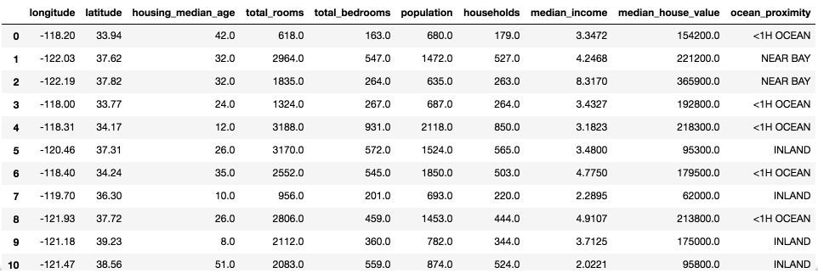
DataSet - 집 데이터
문제정의
California Housing Price Prediction
02. Califonia (machine_learning_process).ipynb H1
Notes:
머신러닝에 대한 정의를 알아보기 전에, 다음과 같은 키워드를 확인해보시죠.
인공지능, 머신러닝, 딥러닝, 빅데이터..
다 한 번쯤은 들어본 단어같습니다.
무슨 차이가 있을까요?
(대답해주세요 수가생분들!)

Slide 13
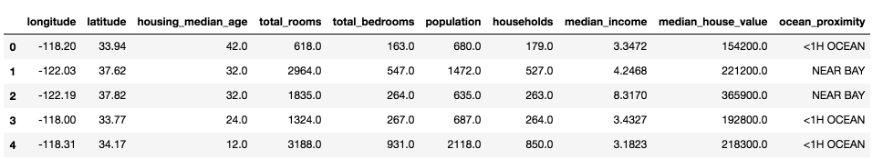
2. ML 문제 정의
문제정의
California Housing Price Prediction
지도학습
비지도학습
강화학습
준지도학습
vs
vs
vs
온라인 학습
오프라인 학습
(배치학습)
vs
우리가 예측해야할 값은?
Notes:
머신러닝에 대한 정의를 알아보기 전에, 다음과 같은 키워드를 확인해보시죠.
인공지능, 머신러닝, 딥러닝, 빅데이터..
다 한 번쯤은 들어본 단어같습니다.
무슨 차이가 있을까요?
(대답해주세요 수가생분들!)

Slide 14
ML 문제 정의
문제정의
California Housing Price Prediction
지도학습
비지도학습
강화학습
준지도학습
vs
vs
vs
온라인 학습
오프라인 학습
(배치학습)
vs
회귀문제
Notes:
머신러닝에 대한 정의를 알아보기 전에, 다음과 같은 키워드를 확인해보시죠.
인공지능, 머신러닝, 딥러닝, 빅데이터..
다 한 번쯤은 들어본 단어같습니다.
무슨 차이가 있을까요?
(대답해주세요 수가생분들!)

Slide 15
3. 성능 측정 지표 (Cost Function)
문제정의
Mean Squared Error (MSE)
Mean Absolute Error (MAE)
Root Mean Squared Error (RMSE)
R Squared (R²)
Adjusted R Squared (R²)
Mean Square Percentage Error (MSPE)
Mean Absolute Percentage Error (MAPE)
Root Mean Squared Logarithmic Error (RMSLE)
Notes:
머신러닝에 대한 정의를 알아보기 전에, 다음과 같은 키워드를 확인해보시죠.
인공지능, 머신러닝, 딥러닝, 빅데이터..
다 한 번쯤은 들어본 단어같습니다.
무슨 차이가 있을까요?
(대답해주세요 수가생분들!)

Slide 16
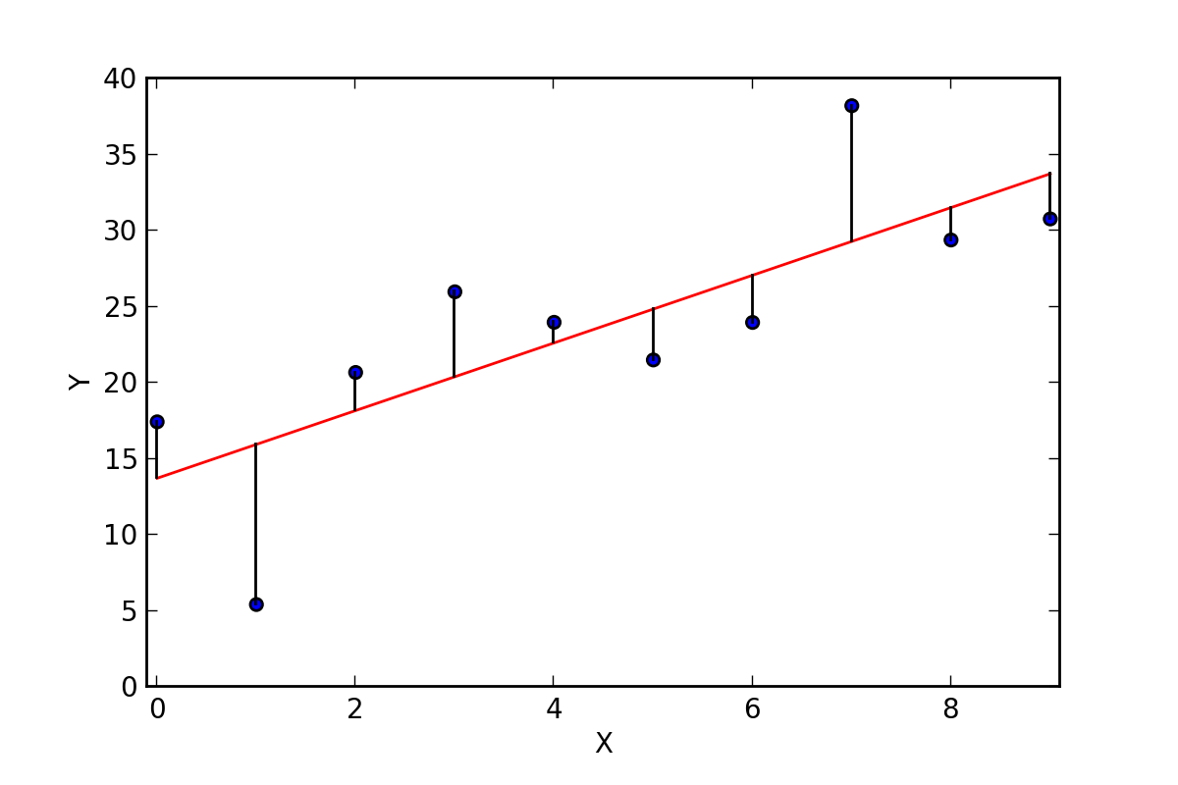
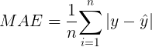
부록: MAE(Mean Absolute Error)
문제정의
residual =
Notes:
머신러닝에 대한 정의를 알아보기 전에, 다음과 같은 키워드를 확인해보시죠.
인공지능, 머신러닝, 딥러닝, 빅데이터..
다 한 번쯤은 들어본 단어같습니다.
무슨 차이가 있을까요?
(대답해주세요 수가생분들!)

Slide 17
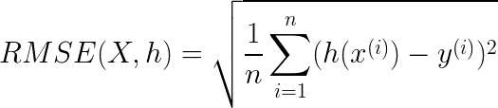
성능 측정 지표
문제정의
RMSE(Root Mean Squared Error)
평균 제곱근 오차
Notes:
머신러닝에 대한 정의를 알아보기 전에, 다음과 같은 키워드를 확인해보시죠.
인공지능, 머신러닝, 딥러닝, 빅데이터..
다 한 번쯤은 들어본 단어같습니다.
무슨 차이가 있을까요?
(대답해주세요 수가생분들!)

Slide 18
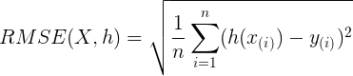
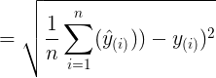
RMSE(Root Mean Squared Error)
문제정의
X = 데이터셋 행렬.
x(i) = 데이터셋의 i번째 데이터 - 벡터
y(i) = i번째 정답
h(x(i)) = i번째 x에 대해 예측한 값
h: hypothesis → 가설. x에 대해 y를 예측하는 모델
Notes:
머신러닝에 대한 정의를 알아보기 전에, 다음과 같은 키워드를 확인해보시죠.
인공지능, 머신러닝, 딥러닝, 빅데이터..
다 한 번쯤은 들어본 단어같습니다.
무슨 차이가 있을까요?
(대답해주세요 수가생분들!)

Slide 19
RMSE 사용 이유
문제정의
거리가 먼 것(차이가 큰 것)에
더 큰 페널티
큰 에러를 최대한 줄이자!
Regression의 전형적인 성능지표.
단점: 이상치가 많을 경우 문제발생.
→ MAE 사용
Notes:
머신러닝에 대한 정의를 알아보기 전에, 다음과 같은 키워드를 확인해보시죠.
인공지능, 머신러닝, 딥러닝, 빅데이터..
다 한 번쯤은 들어본 단어같습니다.
무슨 차이가 있을까요?
(대답해주세요 수가생분들!)

Slide 20
데이터 분리
머신러닝 플로우
Notes:
먼저 원핫 인코딩에 대해 알아보겠습니다.

Slide 21
데이터 분리
ML Overview (A~Z)
문제 정의
데이터 수집
데이터 분리
데이터 이해
(EDA)
데이터 정제 및 변환
모델 선택 및 훈련
모델 세부 튜닝
배포 및 감시
Notes:
머신러닝에 대한 정의를 알아보기 전에, 다음과 같은 키워드를 확인해보시죠.
인공지능, 머신러닝, 딥러닝, 빅데이터..
다 한 번쯤은 들어본 단어같습니다.
무슨 차이가 있을까요?
(대답해주세요 수가생분들!)

Slide 22
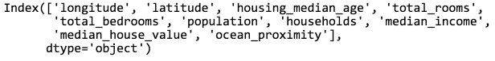
데이터 기초 탐색 #1
문제정의
df.columns
컬럼 이름
02. Califonia (machine_learning_process).ipynb H2-1
Notes:
머신러닝에 대한 정의를 알아보기 전에, 다음과 같은 키워드를 확인해보시죠.
인공지능, 머신러닝, 딥러닝, 빅데이터..
다 한 번쯤은 들어본 단어같습니다.
무슨 차이가 있을까요?
(대답해주세요 수가생분들!)

Slide 23
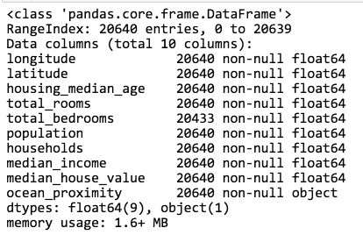
데이터 기초 탐색 #1
문제정의
df.info( )
간략한 정보
(전체 행 수, NA값 개수 등)
02. Califonia (machine_learning_process).ipynb H2-1
Notes:
머신러닝에 대한 정의를 알아보기 전에, 다음과 같은 키워드를 확인해보시죠.
인공지능, 머신러닝, 딥러닝, 빅데이터..
다 한 번쯤은 들어본 단어같습니다.
무슨 차이가 있을까요?
(대답해주세요 수가생분들!)

Slide 24
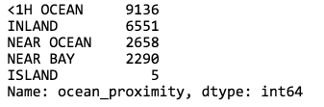
데이터 기초 탐색 #1
문제정의
series.value_counts( )
값의 개수
(범주형 변수에 사용)
02. Califonia (machine_learning_process).ipynb H2-1
Notes:
머신러닝에 대한 정의를 알아보기 전에, 다음과 같은 키워드를 확인해보시죠.
인공지능, 머신러닝, 딥러닝, 빅데이터..
다 한 번쯤은 들어본 단어같습니다.
무슨 차이가 있을까요?
(대답해주세요 수가생분들!)

Slide 25
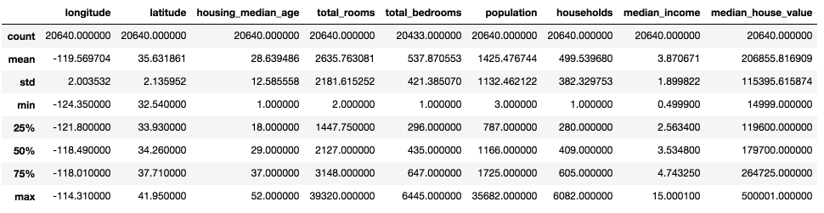
데이터 기초 탐색 #1
문제정의
df.describe( )
숫자 특성 요약
(평균, 최대값, 표준편차 등)
02. Califonia (machine_learning_process).ipynb H2-1
Notes:
머신러닝에 대한 정의를 알아보기 전에, 다음과 같은 키워드를 확인해보시죠.
인공지능, 머신러닝, 딥러닝, 빅데이터..
다 한 번쯤은 들어본 단어같습니다.
무슨 차이가 있을까요?
(대답해주세요 수가생분들!)

Slide 26
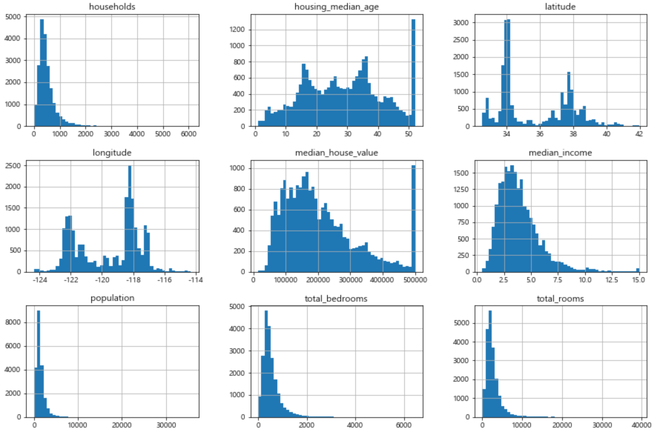
데이터 기초 탐색 #1
문제정의
df.hist( )
히스토그램
02. Califonia (machine_learning_process).ipynb H2-2
Notes:
머신러닝에 대한 정의를 알아보기 전에, 다음과 같은 키워드를 확인해보시죠.
인공지능, 머신러닝, 딥러닝, 빅데이터..
다 한 번쯤은 들어본 단어같습니다.
무슨 차이가 있을까요?
(대답해주세요 수가생분들!)

Slide 27
2. 테스트셋 나누기
문제정의
방법1. 무작위 샘플링(단순 임의)
>>> def split_train_test(data, test_ratio):
shuffled_indices = np.random.permutation(len(data))
test_set_size = int(len(data) * test_ratio)
test_indices = shuffled_indices[:test_set_size]
train_indices = shuffled_indices[test_set_size:]
return data.iloc[train_indices], data.iloc[test_indices]
02. Califonia (machine_learning_process).ipynb H3-1
Notes:
머신러닝에 대한 정의를 알아보기 전에, 다음과 같은 키워드를 확인해보시죠.
인공지능, 머신러닝, 딥러닝, 빅데이터..
다 한 번쯤은 들어본 단어같습니다.
무슨 차이가 있을까요?
(대답해주세요 수가생분들!)

Slide 28
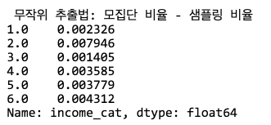
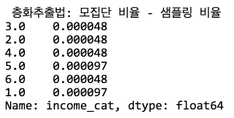
2. 테스트셋 나누기
문제정의
방법2. 층화 추출법(Stratified sampling)
사용이유: 무작위 추출법의 단점 - 데이터셋이 충분히 크면 괜찮지만, 샘플링 편향 위험성
테스트세트가 전체 모집단을 대표하도록 샘플링. (예. 남여 비율이 52:48 이라면 테스트셋도 같은 비율로)
02. Califonia (machine_learning_process).ipynb H3-2
Notes:
머신러닝에 대한 정의를 알아보기 전에, 다음과 같은 키워드를 확인해보시죠.
인공지능, 머신러닝, 딥러닝, 빅데이터..
다 한 번쯤은 들어본 단어같습니다.
무슨 차이가 있을까요?
(대답해주세요 수가생분들!)

Slide 29
2. 테스트셋 나누기
문제정의
strat_train_set
strat_test_set
02. Califonia (machine_learning_process).ipynb H3-2
Notes:
머신러닝에 대한 정의를 알아보기 전에, 다음과 같은 키워드를 확인해보시죠.
인공지능, 머신러닝, 딥러닝, 빅데이터..
다 한 번쯤은 들어본 단어같습니다.
무슨 차이가 있을까요?
(대답해주세요 수가생분들!)

Slide 30
데이터 이해 (EDA)
머신러닝 플로우
Notes:
먼저 원핫 인코딩에 대해 알아보겠습니다.

Slide 31
데이터 이해 (EDA)
ML Overview (A~Z)
문제 정의
데이터 수집
데이터 분리
데이터 이해
(EDA)
데이터 정제 및 변환
모델 선택 및 훈련
모델 세부 튜닝
배포 및 감시
Notes:
머신러닝에 대한 정의를 알아보기 전에, 다음과 같은 키워드를 확인해보시죠.
인공지능, 머신러닝, 딥러닝, 빅데이터..
다 한 번쯤은 들어본 단어같습니다.
무슨 차이가 있을까요?
(대답해주세요 수가생분들!)

Slide 32
3. EDA (Exploratory Data Analysis)
문제정의
탐색적 데이터 분석(EDA)
- 데이터 크기, 변수, 데이터 타입의 시각화를 통해서 데이터를 탐색, 확인을 하는 과정.
- EDA를 통해서 Data Pre-processing(데이터 전처리), Feature engineering(피쳐 엔지니어링) 방향성을 잡음
확증적 데이터 분석(CDA)
- 목적을 가지고 데이터를 확보하여 분석하는 방법
- 관측된 형태나 효과의 재현성 평가, 유의성 검정, 신뢰구간 추정 등 통계적 추론을 하는 단계
데이터를 탐색하여 방향성을 파악.
가설의 시작이 데이터.
데이터를 시각화 등을 통해서 탐색 및 확인을 해보았는데, 집값은 동네 주민들의 소득수준과 상관관계가 있어보이는 그림이 나왔다.
이를 바탕으로 집값은 소득수준에 영향을 받을 것이라는 가설이 생겼다.
가설을 정하고 데이터를 탐색.
가설은 추측으로부터 시작.
집값은 동네 주민들의 소득에 영향을 받을 것이다. 그러면 우리가 필요한 데이터셋은 … 이다. 이를 확인하기 위해 머신러닝 모델을 적용해본다.
02. Califonia (machine_learning_process).ipynb H2-2
Notes:
머신러닝에 대한 정의를 알아보기 전에, 다음과 같은 키워드를 확인해보시죠.
인공지능, 머신러닝, 딥러닝, 빅데이터..
다 한 번쯤은 들어본 단어같습니다.
무슨 차이가 있을까요?
(대답해주세요 수가생분들!)

Slide 33
1. 데이터 시각화
문제정의
시각화 라이브러리: matplotlib
pandas 내부에서 matplotlib 사용.
> housing_plot = housing.plot(kind="scatter", x="longitude", y="latitude", figsize=(9, 9))
> housing_plot.set_xlabel('경도')
> housing_plot.set_ylabel('위도')
02. Califonia (machine_learning_process).ipynb H4-1
Notes:
머신러닝에 대한 정의를 알아보기 전에, 다음과 같은 키워드를 확인해보시죠.
인공지능, 머신러닝, 딥러닝, 빅데이터..
다 한 번쯤은 들어본 단어같습니다.
무슨 차이가 있을까요?
(대답해주세요 수가생분들!)

Slide 34
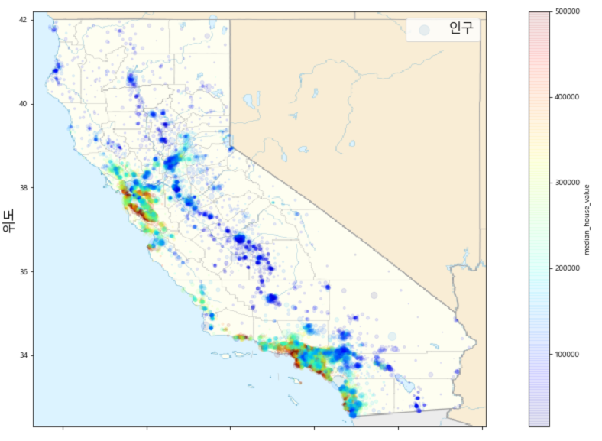
1. 데이터 시각화
문제정의
median_house_value
02. Califonia (machine_learning_process).ipynb H4-1
경도
Notes:
머신러닝에 대한 정의를 알아보기 전에, 다음과 같은 키워드를 확인해보시죠.
인공지능, 머신러닝, 딥러닝, 빅데이터..
다 한 번쯤은 들어본 단어같습니다.
무슨 차이가 있을까요?
(대답해주세요 수가생분들!)

Slide 35
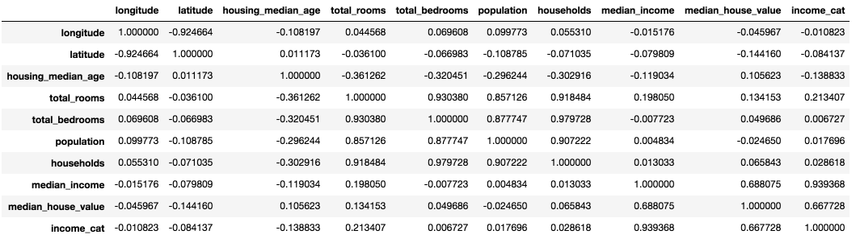
2. 상관관계 - (Correlation Coefficient)
문제정의
df.corr( )
02. Califonia (machine_learning_process).ipynb H4-2
Notes:
머신러닝에 대한 정의를 알아보기 전에, 다음과 같은 키워드를 확인해보시죠.
인공지능, 머신러닝, 딥러닝, 빅데이터..
다 한 번쯤은 들어본 단어같습니다.
무슨 차이가 있을까요?
(대답해주세요 수가생분들!)

Slide 36
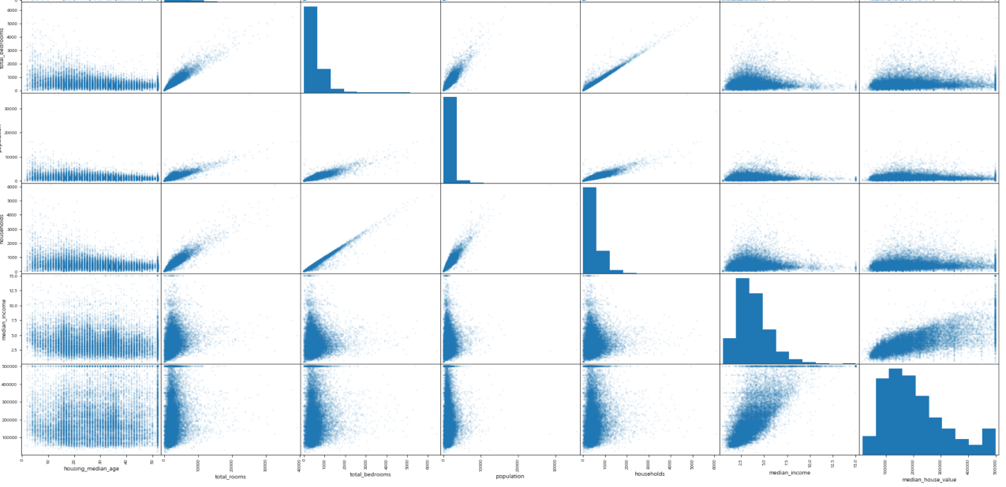
2. 상관관계 - (Correlation Coefficient)
문제정의
scatter_matrix( )
시각화로 확인하기.
Notes:
머신러닝에 대한 정의를 알아보기 전에, 다음과 같은 키워드를 확인해보시죠.
인공지능, 머신러닝, 딥러닝, 빅데이터..
다 한 번쯤은 들어본 단어같습니다.
무슨 차이가 있을까요?
(대답해주세요 수가생분들!)

Slide 37
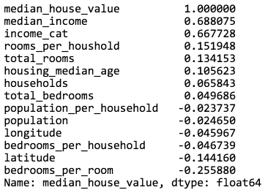
3. 특성 조합 (Feature Combination)
문제정의
여러개의 feature들을 조합 => 새로운 feature 추가.
02. Califonia (machine_learning_process).ipynb H4-3
Notes:
머신러닝에 대한 정의를 알아보기 전에, 다음과 같은 키워드를 확인해보시죠.
인공지능, 머신러닝, 딥러닝, 빅데이터..
다 한 번쯤은 들어본 단어같습니다.
무슨 차이가 있을까요?
(대답해주세요 수가생분들!)

Slide 38
데이터 전처리 (Data preprocessing)
머신러닝 플로우
Notes:
먼저 원핫 인코딩에 대해 알아보겠습니다.

Slide 39
데이터 전처리 - Data Preprocessing
ML Overview (A~Z)
문제 정의
데이터 수집
데이터 분리
데이터 이해
(EDA)
데이터 정제 및 변환
모델 선택 및 훈련
모델 세부 튜닝
배포 및 감시
Notes:
머신러닝에 대한 정의를 알아보기 전에, 다음과 같은 키워드를 확인해보시죠.
인공지능, 머신러닝, 딥러닝, 빅데이터..
다 한 번쯤은 들어본 단어같습니다.
무슨 차이가 있을까요?
(대답해주세요 수가생분들!)

Slide 40
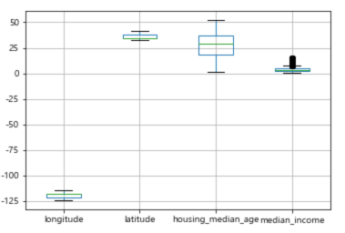
데이터셋 확인
ML Overview (A~Z)
Boxplot
corr
scatter_matrix
hist
Notes:
머신러닝에 대한 정의를 알아보기 전에, 다음과 같은 키워드를 확인해보시죠.
인공지능, 머신러닝, 딥러닝, 빅데이터..
다 한 번쯤은 들어본 단어같습니다.
무슨 차이가 있을까요?
(대답해주세요 수가생분들!)

Slide 41
데이터 전처리 - Data Preprocessing
문제정의
일반적인 처리 과정
데이터 셋 확인
결측값 처리
Feature
Engineering
EDA
삭제
대표값 대체
예측값 삽입
Scaling
Binning
Transform
Dummy
Notes:
머신러닝에 대한 정의를 알아보기 전에, 다음과 같은 키워드를 확인해보시죠.
인공지능, 머신러닝, 딥러닝, 빅데이터..
다 한 번쯤은 들어본 단어같습니다.
무슨 차이가 있을까요?
(대답해주세요 수가생분들!)

Slide 42
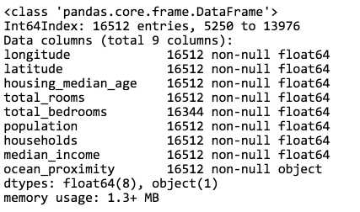
결측값 처리 (MissingValue treatment)
문제정의
>> hounsing.info( )
삭제
대표값으로 대체
예측값 삽입
02. Califonia (machine_learning_process).ipynb H5
Notes:
머신러닝에 대한 정의를 알아보기 전에, 다음과 같은 키워드를 확인해보시죠.
인공지능, 머신러닝, 딥러닝, 빅데이터..
다 한 번쯤은 들어본 단어같습니다.
무슨 차이가 있을까요?
(대답해주세요 수가생분들!)

Slide 43
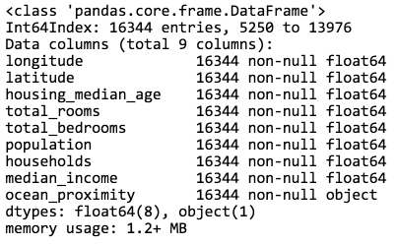
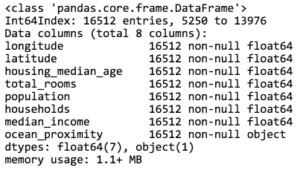
결측값 처리 #1
문제정의
삭제 - df.dropna( )
Feature 제거 - df.drop( )
NA값이 있는 행 전체 삭제
NA값이 있는 열 제거
02. Califonia (machine_learning_process).ipynb H5-1-1
Notes:
머신러닝에 대한 정의를 알아보기 전에, 다음과 같은 키워드를 확인해보시죠.
인공지능, 머신러닝, 딥러닝, 빅데이터..
다 한 번쯤은 들어본 단어같습니다.
무슨 차이가 있을까요?
(대답해주세요 수가생분들!)

Slide 44
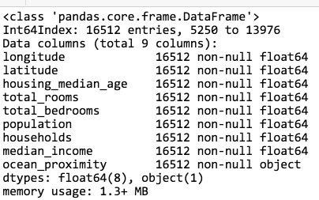
결측값 처리 #2
문제정의
대표값으로 대체 - 평균
대표값으로 대체 - 최대값
housing.fillna(<median>)
NA를 평균값으로 대체
housing.fillna(<max>)
NA를 평균값으로 대체
02. Califonia (machine_learning_process).ipynb H5-1-2
Notes:
머신러닝에 대한 정의를 알아보기 전에, 다음과 같은 키워드를 확인해보시죠.
인공지능, 머신러닝, 딥러닝, 빅데이터..
다 한 번쯤은 들어본 단어같습니다.
무슨 차이가 있을까요?
(대답해주세요 수가생분들!)

Slide 45
sclearn.imputer
문제정의
SimpleImputer(missing_values=nan, strategy=’mean’,
fill_value=None, verbose=0, copy=True, add_indicator=False)
Imputer는 NA값을 채우는 변환.
수치형에만 적용 가능
>> imputer = SimpleImputer(strategy='median')
>> housing_num = housing.drop('ocean_proximity', axis=1)
>> imputer.fit(housing_num)
>> imputer.statistics_ >> X = imputer.transform(housing_num)
→ X는 numpy 행렬 >> housing_tr = pd.DataFrame(X, columns=housing_num.columns, index=list(housing.index.values)) # Dataframe으로 변형
02. Califonia (machine_learning_process).ipynb H5-1-2 (부록)
Notes:
머신러닝에 대한 정의를 알아보기 전에, 다음과 같은 키워드를 확인해보시죠.
인공지능, 머신러닝, 딥러닝, 빅데이터..
다 한 번쯤은 들어본 단어같습니다.
무슨 차이가 있을까요?
(대답해주세요 수가생분들!)

Slide 46
결측값 처리 #3
문제정의
예측값 삽입
Feature를 위한 머신러닝
결측 값이 다양한 변수일 경우 문제! → 사용할 수 있는 변수가 얼마 없기 때문.
모델의 예측이 좋아질거라고 단언하기 어려움!
Notes:
머신러닝에 대한 정의를 알아보기 전에, 다음과 같은 키워드를 확인해보시죠.
인공지능, 머신러닝, 딥러닝, 빅데이터..
다 한 번쯤은 들어본 단어같습니다.
무슨 차이가 있을까요?
(대답해주세요 수가생분들!)

Slide 47
Feature Engineering #1
문제정의
Categorical Data 처리
(범주형 → 수치형)
머신러닝 알고리즘은 대부분 수치형 자료만 다룸
Encoding의 필요성
Notes:
머신러닝에 대한 정의를 알아보기 전에, 다음과 같은 키워드를 확인해보시죠.
인공지능, 머신러닝, 딥러닝, 빅데이터..
다 한 번쯤은 들어본 단어같습니다.
무슨 차이가 있을까요?
(대답해주세요 수가생분들!)

Slide 48
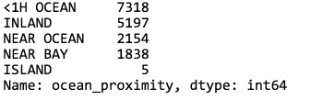
Feature Engineering #1
문제정의
Label Encoding (Integer Encoding)
(범주형 → 수치형)
0
1
2
3
4
모든 Feature는 다른 “범주형 데이터”지만
알고리즘이 수치형 데이터로 파악하여 잘못된 학습이 될 수 있음.
Label Encoding은 주로 순서형 자료에 사용!
02. Califonia (machine_learning_process).ipynb H5-2-1
Notes:
머신러닝에 대한 정의를 알아보기 전에, 다음과 같은 키워드를 확인해보시죠.
인공지능, 머신러닝, 딥러닝, 빅데이터..
다 한 번쯤은 들어본 단어같습니다.
무슨 차이가 있을까요?
(대답해주세요 수가생분들!)

Slide 49
Feature Engineering #1
문제정의
원핫 인코딩 (One-Hot-Encoding)
(범주형 → 수치형)
 | <1H OCEAN | INLAND | NEAR OCEAN | NEAR BAY | ISLAND
<1H OCEAN | 1 | 0 | 0 | 0 | 0
INLAND | 0 | 1 | 0 | 0 | 0
NEAR OCEAN | 0 | 0 | 1 | 0 | 0
NEAR BAY | 0 | 0 | 0 | 1 | 0
ISLAND | 0 | 0 | 0 | 0 | 1
housing[‘ocean_proximity’].value_counts()
02. Califonia (machine_learning_process).ipynb H5-2-2
Notes:
머신러닝에 대한 정의를 알아보기 전에, 다음과 같은 키워드를 확인해보시죠.
인공지능, 머신러닝, 딥러닝, 빅데이터..
다 한 번쯤은 들어본 단어같습니다.
무슨 차이가 있을까요?
(대답해주세요 수가생분들!)

Slide 50
Feature Engineering #2
문제정의
Binning (Bucketing)
(범주형 → 수치형)
논리적 타당성이 필요.
해당 비즈니스, 데이터에 잘 알아야 함.
도메인 영역의 중요성
소득 |  | 소득수준
800 |  | 1500 미만
1500 |  | 1500~3500
3400 |  | 1500~3500
8000 |  | 5000이상
02. Califonia (machine_learning_process).ipynb H5-2-2
Notes:
머신러닝에 대한 정의를 알아보기 전에, 다음과 같은 키워드를 확인해보시죠.
인공지능, 머신러닝, 딥러닝, 빅데이터..
다 한 번쯤은 들어본 단어같습니다.
무슨 차이가 있을까요?
(대답해주세요 수가생분들!)

Slide 51
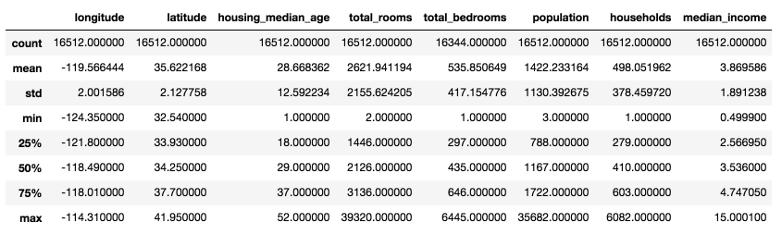
Feature Engineering #3
문제정의
Feature Scaling
Feature 간에 스케일이 매우 다르다.
스케일을 맞춰주는 것
Notes:
머신러닝에 대한 정의를 알아보기 전에, 다음과 같은 키워드를 확인해보시죠.
인공지능, 머신러닝, 딥러닝, 빅데이터..
다 한 번쯤은 들어본 단어같습니다.
무슨 차이가 있을까요?
(대답해주세요 수가생분들!)

Slide 52
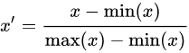
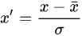
Feature Engineering #3
문제정의
Feature Scaling
min-max normalization
Standardization
0 <= x <= 1
평균:0 / 분산:1
이상치에 영향을 잘 안 받음,
상한과 하한이 없음
02. Califonia (machine_learning_process).ipynb H5-3
Notes:
머신러닝에 대한 정의를 알아보기 전에, 다음과 같은 키워드를 확인해보시죠.
인공지능, 머신러닝, 딥러닝, 빅데이터..
다 한 번쯤은 들어본 단어같습니다.
무슨 차이가 있을까요?
(대답해주세요 수가생분들!)

Slide 53
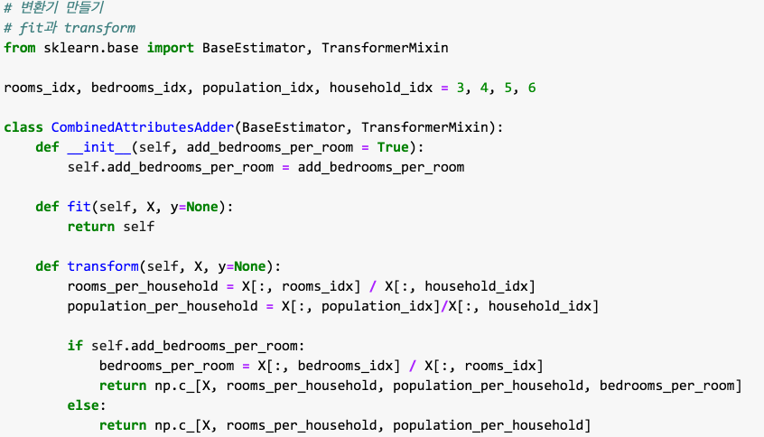
Scikit-learn 변환 파이프라인
문제정의
sckit-learn 변환기 정의
02. Califonia (machine_learning_process).ipynb H5-4
Notes:
머신러닝에 대한 정의를 알아보기 전에, 다음과 같은 키워드를 확인해보시죠.
인공지능, 머신러닝, 딥러닝, 빅데이터..
다 한 번쯤은 들어본 단어같습니다.
무슨 차이가 있을까요?
(대답해주세요 수가생분들!)

Slide 54
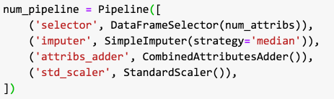
Scikit-learn 변환 파이프라인
문제정의
sckit-learn 파이프라인 연결
Feature engineering 자동화 연결.
02. Califonia (machine_learning_process).ipynb H5-4-2
Notes:
머신러닝에 대한 정의를 알아보기 전에, 다음과 같은 키워드를 확인해보시죠.
인공지능, 머신러닝, 딥러닝, 빅데이터..
다 한 번쯤은 들어본 단어같습니다.
무슨 차이가 있을까요?
(대답해주세요 수가생분들!)

Slide 55
모델 선택 및 훈련
머신러닝 플로우
Notes:
먼저 원핫 인코딩에 대해 알아보겠습니다.

Slide 56
모델 선택 및 훈련
모델 선택 및 훈련
문제 정의
데이터 수집
데이터 분리
데이터 이해
(EDA)
데이터 정제 및 변환
모델 선택 및 훈련
모델 세부 튜닝
배포 및 감시
Notes:
머신러닝에 대한 정의를 알아보기 전에, 다음과 같은 키워드를 확인해보시죠.
인공지능, 머신러닝, 딥러닝, 빅데이터..
다 한 번쯤은 들어본 단어같습니다.
무슨 차이가 있을까요?
(대답해주세요 수가생분들!)

Slide 57
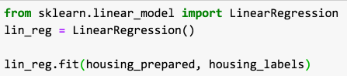
훈련시키기
문제정의
Linear Regression
02. Califonia (machine_learning_process).ipynb H5-4-2
Notes:
머신러닝에 대한 정의를 알아보기 전에, 다음과 같은 키워드를 확인해보시죠.
인공지능, 머신러닝, 딥러닝, 빅데이터..
다 한 번쯤은 들어본 단어같습니다.
무슨 차이가 있을까요?
(대답해주세요 수가생분들!)

